Slide 1
Институт безотрывных форм обучения (ИБФО)
Директор
Сколубович Александр Юрьевич, канд. эконом. наук, доцент
a.skolubovich@sibstrin.ru
Заместители директора
Завьялова Наталья Владимировна; Турова Татьяна Борисовна;
Рублёв Матвей Анатольевич
Главный корпус НГАСУ (Сибстрин) каб. 318
Контактный телефон 8 (383) 373-23-85 - многоканальный
ВК: https://vk.com/id673911313 (Деканат-Заочного-И-Вечернего Обучения-Нгасу-Сибстрин)

Slide 2
Институт безотрывных форм обучения (ИБФО)
Специалисты по учебно-методической работе
Гальчак Надежда Александровна n.galchak@sibstrin.ru
Степанова Анна Владимировна vizo-do@sibstrin.ru
Ушакова Анастасия Павловна a.ushakova@sibstrin.ru
Дёмина Ирина Фёдоровна i.dyomina@sibstrin.ru
Контактный телефон 8 (383) 373-23-85 - многоканальный

Slide 3
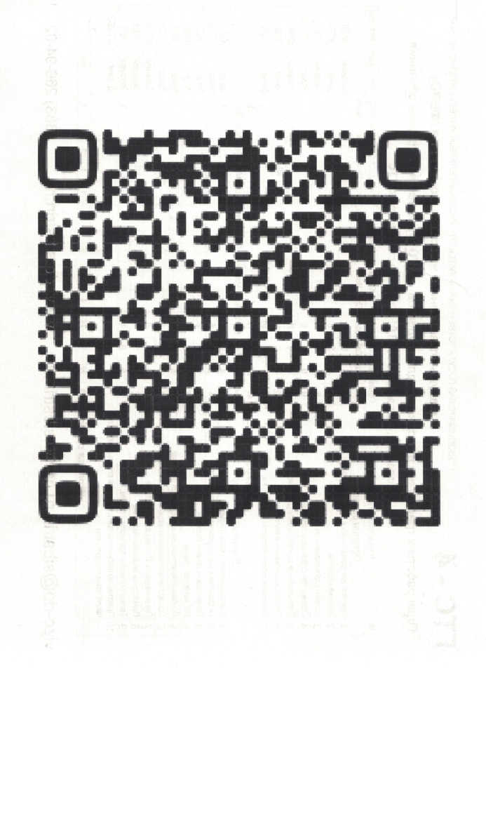
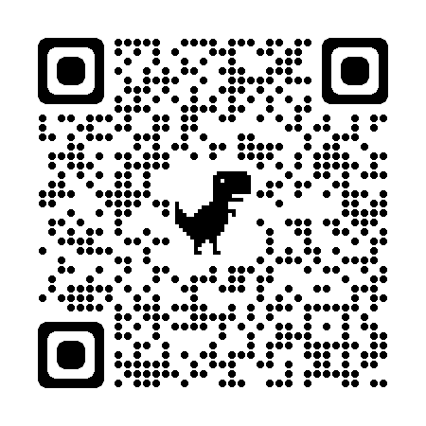
Наши контакты с соц.сетях
Вконтакте
ЯндексМесседжер

Slide 4
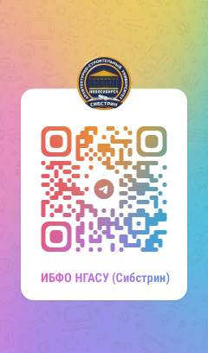

Наши контакты в месседжерах

Slide 5
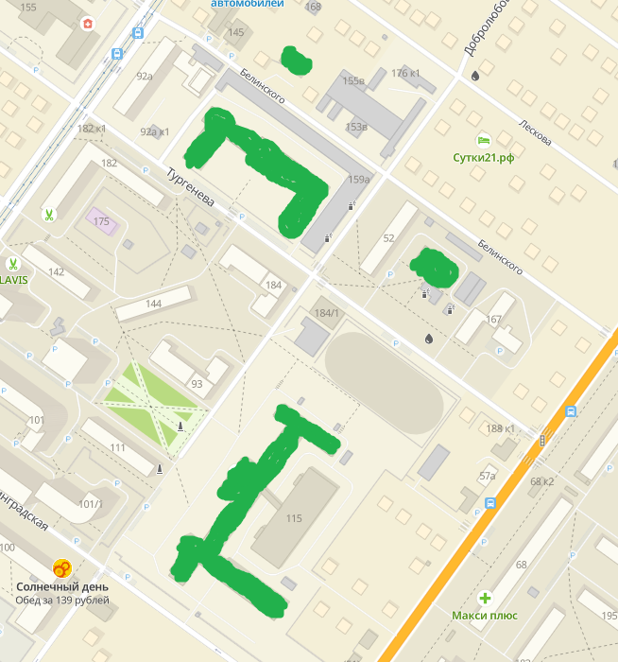
Студ.городок
Главный корпус НГАСУ (Сибстрин):
ул. Ленинградская, 113
Лаб.корпус НГАСУ (Сибстрин):
ул. Тургенева, 159
3-й корпус:
ул. Белинского, 151
4-й корпус:
ул. Тургенева, 165

Slide 6
Календарный учебный график АРХИТЕКТУРА (аудиторно)
ОСЕННИЙ СЕМЕСТР
Начало занятий 4 сентября 2023 г.
Конец занятий 30 декабря 2023 г.
Экзаменационная сессия 08 января 2024 г- 20 января 2024 г.
ВЕСЕННИЙ СЕМЕСТР
Начало занятий 05 февраля 2024 г.
Конец занятий 8 июня 2024 г.
Экзаменационная сессия 10 июня 2024 г- 29 июня 2024 г.

Slide 7
Календарный учебный график СТРОИТЕЛИ (вечернее)
ОСЕННИЙ СЕМЕСТР
Начало занятий 4 сентября 2023 г.
Конец занятий 30 декабря 2023 г.
Экзаменационная сессия 08 января 2024 г - 27 января 2024 г.
ВЕСЕННИЙ СЕМЕСТР
Начало занятий 12 февраля 2024 г.
Конец занятий 25 мая 2024 г.
Экзаменационная сессия 27 мая2024 г - 15 июня 2024 г.

Slide 8
Бакалавриат (заочное)
ОСЕННИЙ СЕМЕСТР
Установочные лекции 12 сентября 2023 г. (+ запись)
Промежуточная аттестация 20 ноября – 02 декабря 2023 г. (дистант)
Экзаменационная сессия 09 января 2024 г - 27 января 2024 г. (очно)
ВЕСЕННИЙ СЕМЕСТР
Начало занятий 19 февраля 2024 г. (+ запись)
Промежуточная аттестация 08 апреля – 20 апреля 2024 г. (дистант)
Экзаменационная сессия 03 июня - 22 июня 2024 г. (очно)

Slide 9
Магистратура (очно-заочная)
ОСЕННИЙ СЕМЕСТР
Начало занятий 16 октября 2023 г.
Конец занятий 16 декабря 2023 г.
Экзаменационная сессия 09 января – 20 января 2024 г.
Учебная практика 18 декабря – 30 декабря 2023 г.
ВЕСЕННИЙ СЕМЕСТР
Начало занятий 05 февраля 2024 г.
Конец занятий 11 мая 2024 г.
Экзаменационная сессия 27 мая – 15 июня 2024 г.
Учебная практика 13 мая 2024 г. на 2 недели

Slide 10
Магистратура (заочное)
ОСЕННИЙ СЕМЕСТР
Установочные занятия 03 - 04 октября 2023 г. (Все есть в личном кабинете)
Учебная практика 18 декабря – 30 декабря 2023 г. (СТРОИТЕЛЬСТВО)
Экзаменационная сессия 09 января – 27 января 2024 г.
Начало занятий 12 февраля 2024 г.
Учебная практика 13 мая – 25 мая 2024 г.
Экзаменационная сессия 27 мая – 15 июня 2024 г.
Производственная практика 17 июня 2024 г. на 6 недель
ВЕСЕННИЙ СЕМЕСТР

Slide 11
Институт безотрывных форм обучения (ИБФО)
"Трудовой кодекс Российской Федерации" от 30.12.2001 N 197-ФЗ (ред. от 04.08.2023)
1-2 курс - 40 дней в год
3-5 курсы- 50 дней в год

Slide 12

Личный кабинет студента

Slide 13
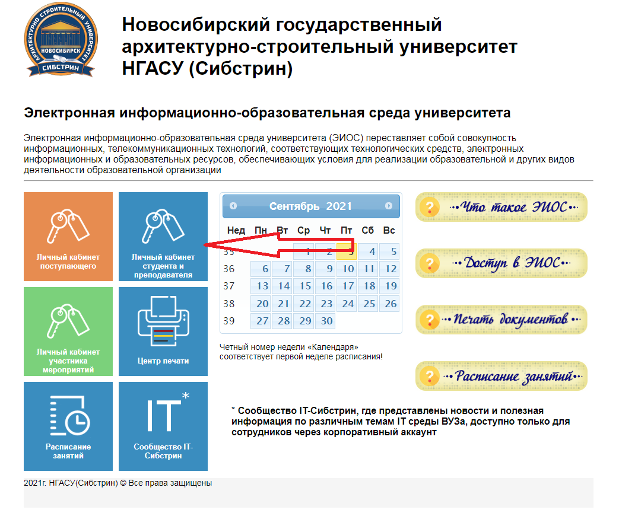
Личный кабинет студента

Slide 14
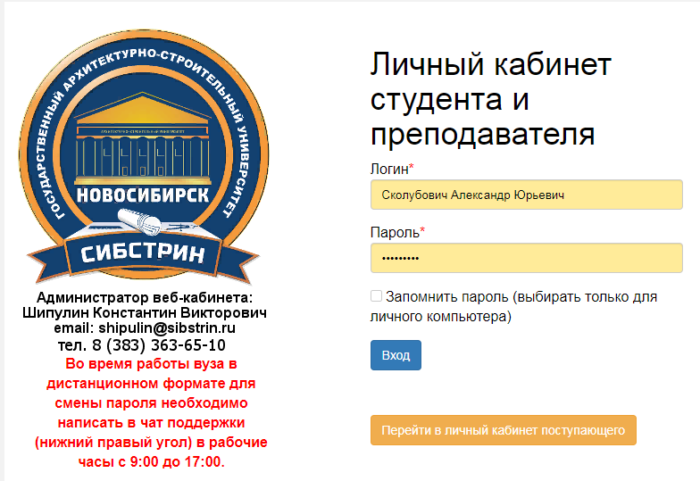
Личный кабинет студента (пример)

Slide 15
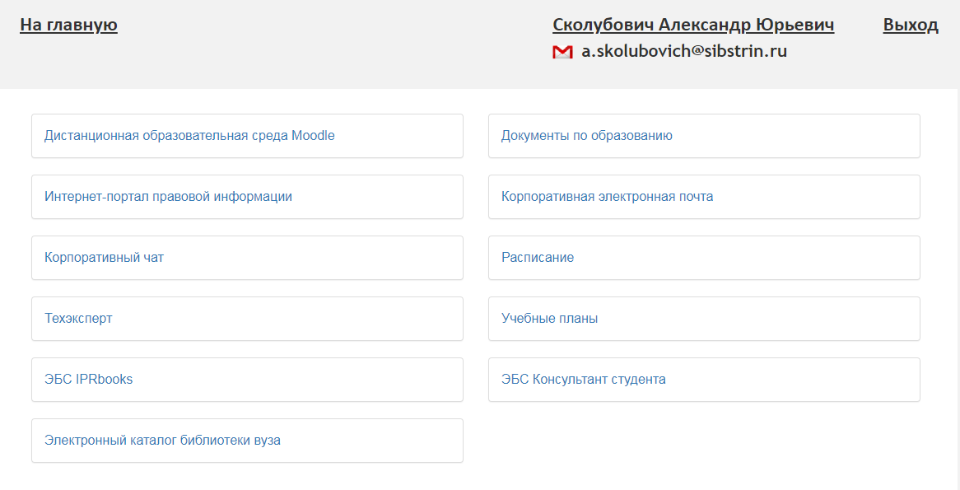
Личный кабинет студента (пример)

Slide 16
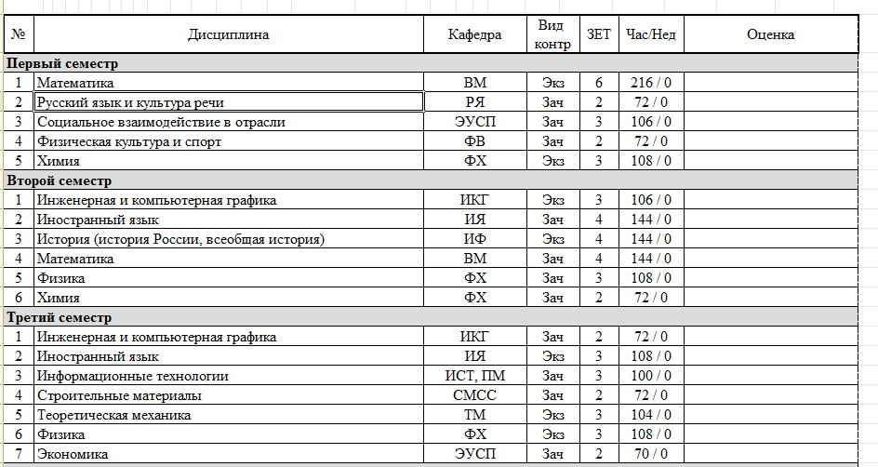
Личный кабинет

Slide 17

Расписание

Slide 18
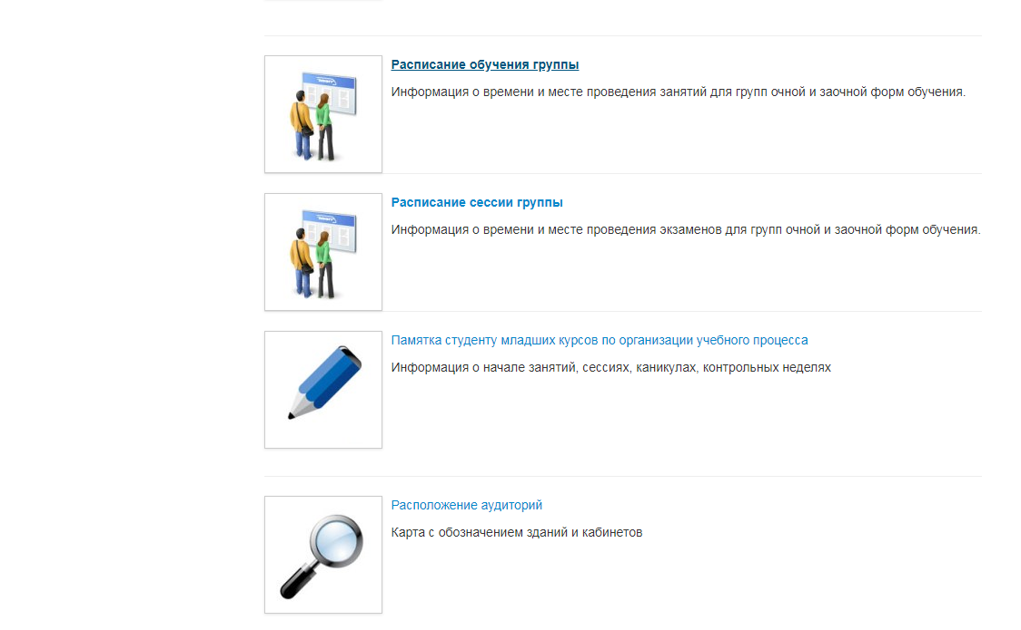

Slide 19
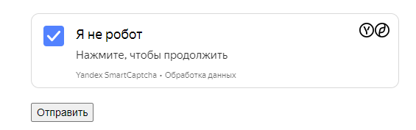
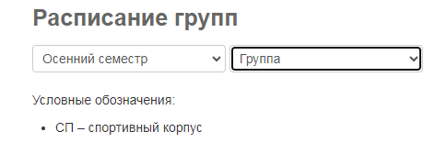

Slide 20
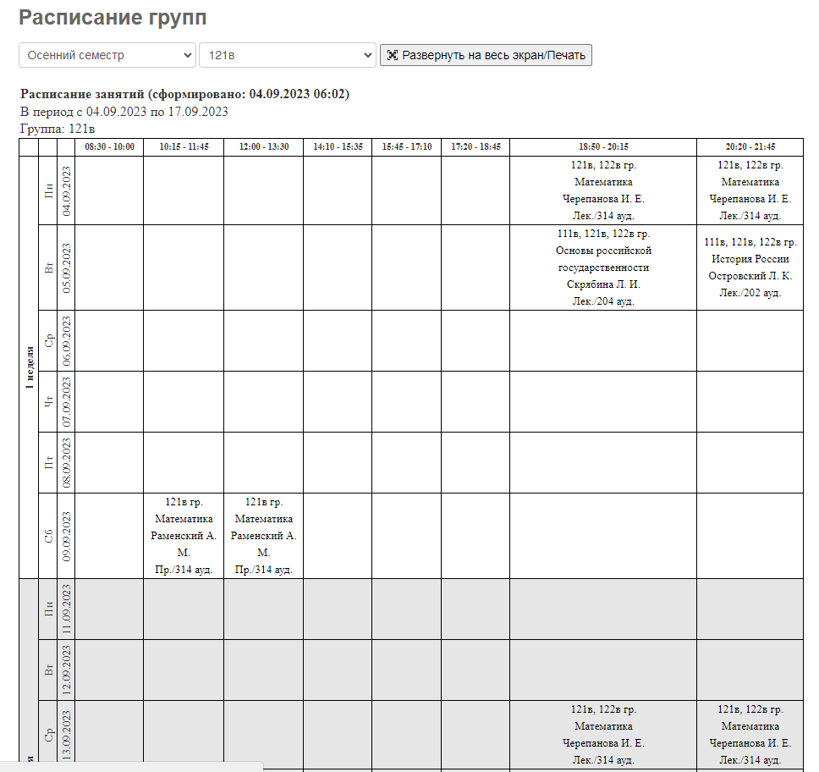

Slide 21
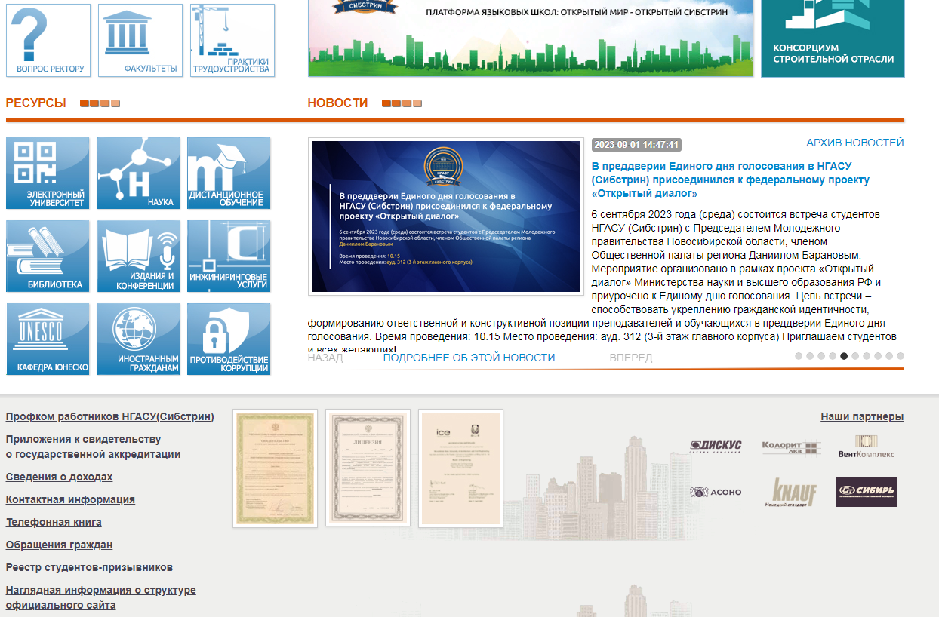
Телефонная книга

Slide 22
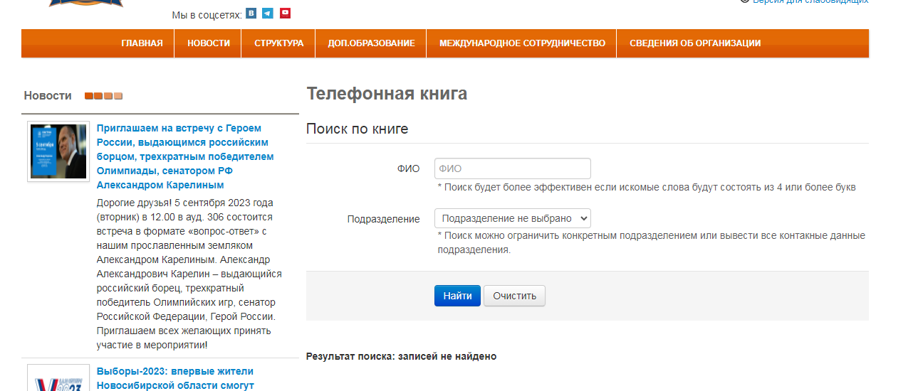

Slide 23
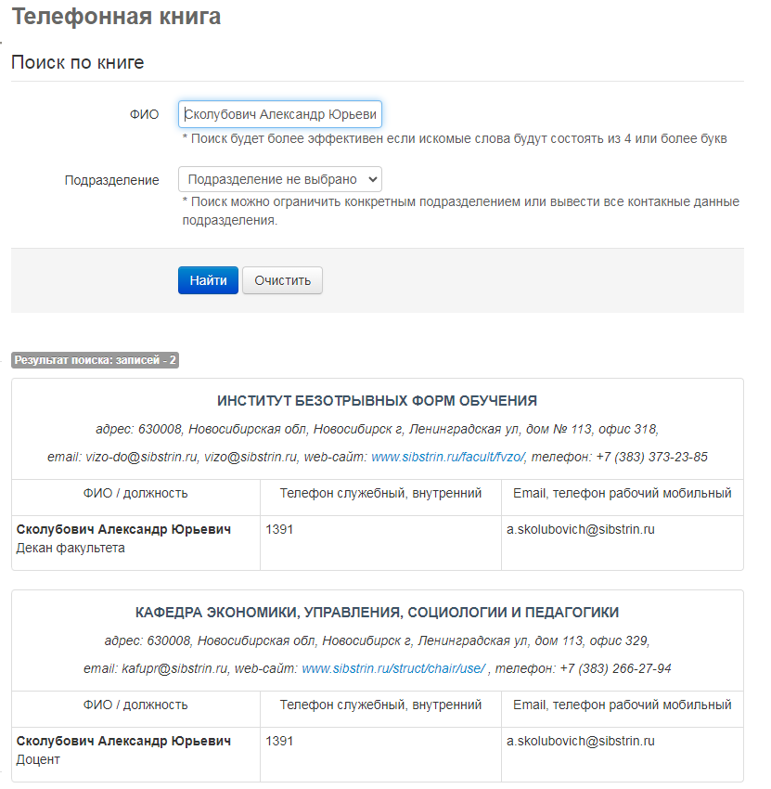

Slide 24
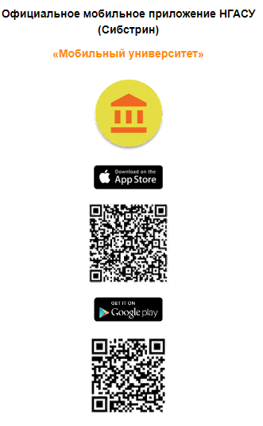


Полезные мобильные приложения

